Slide 1
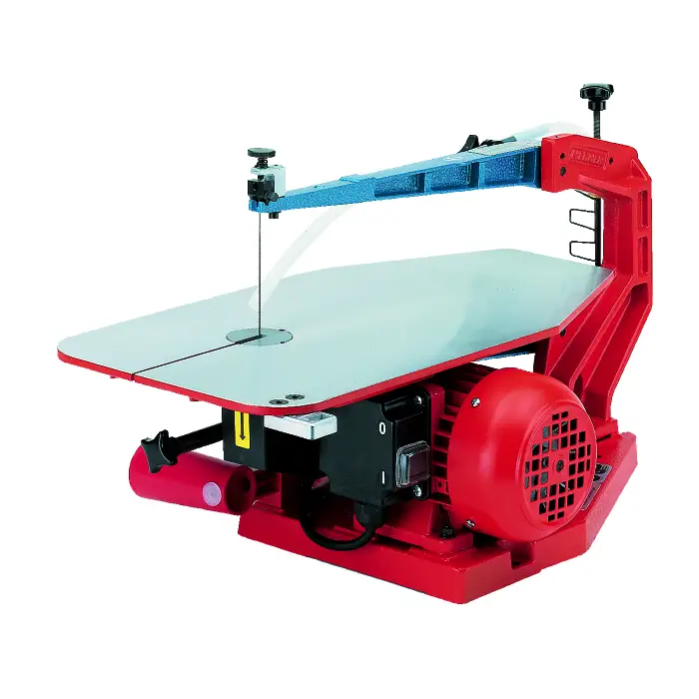
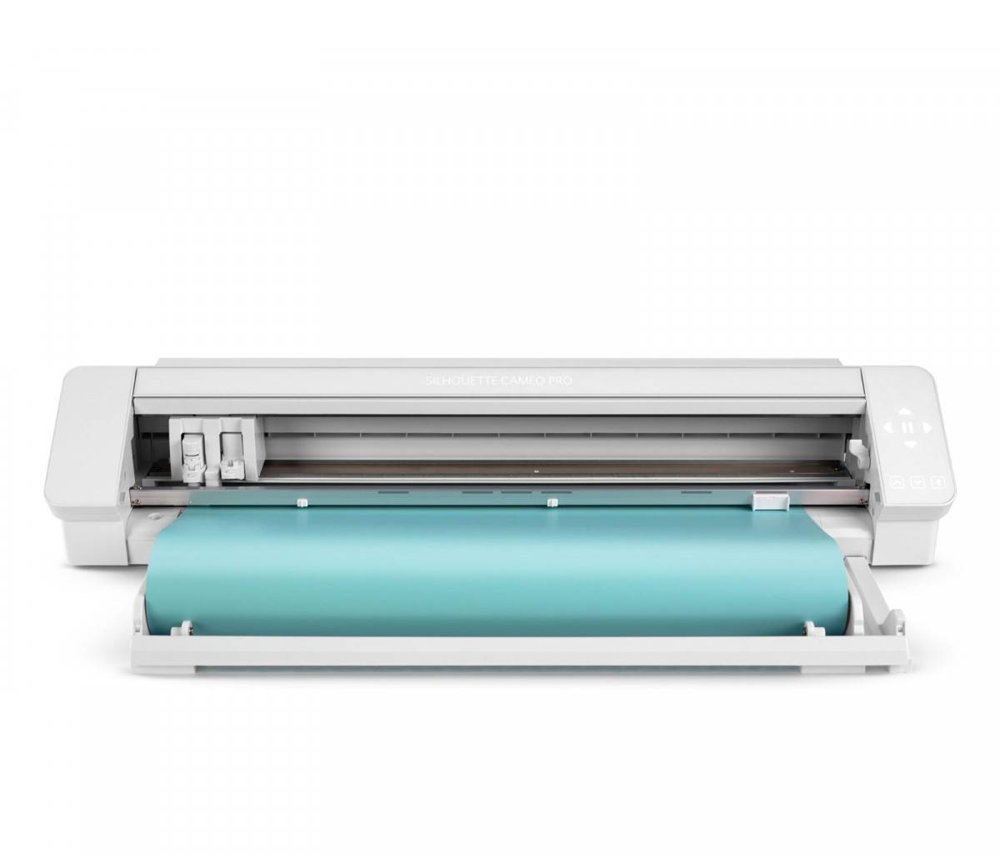
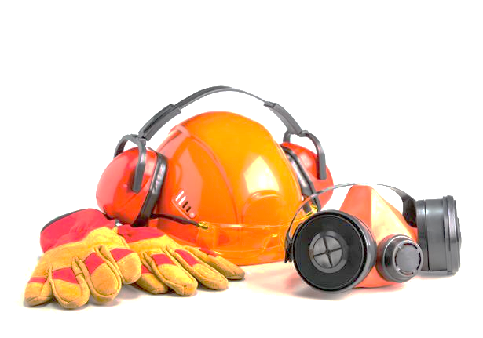
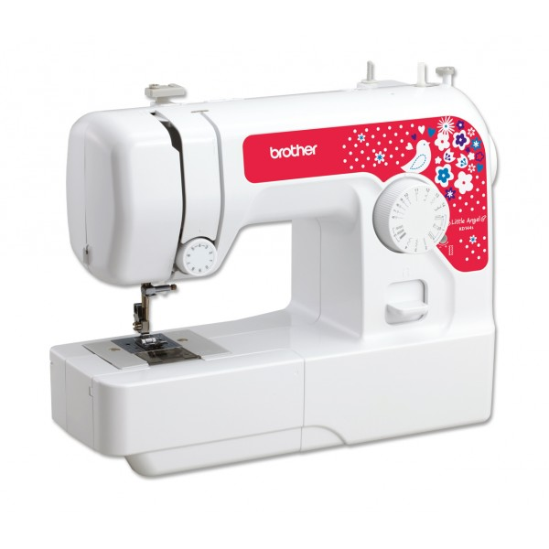
SÉCURITÉ
SÉCURITÉ
SÉCURITÉ
A
B
C
ÉQUIPEMENT DE PROTECTION INDIVIDUELLE
(EPI)
SCIE À CHANTOURNER
DÉCOUPEUSE
VINYLE
SÉCURITÉ
SÉCURITÉ
SÉCURITÉ
D
E
1
Ne pas manger ni boire lors de l’utilisation de
la machine
Port de gants de sécurité pour les travaux légers
et le nettoyage de la chambre de la lame ou le changement de la lame.
Port de gants pour
le décollage du produit présent sur le tapis de découpe.
IMPRIMANTE
3D
MACHINE
À COUDRE

Slide 2
SÉCURITÉ
SÉCURITÉ
2
3
Ne pas manger ni boire lors de l’utilisation de
la machine
Le rangement des accessoires doit être effectué par un agent formé.
Port des gants adaptés
à la tâche (décollement de l’objet à l’aide d’une spatule).
Dispositif ou moyen destiné à être porté ou être tenu par une personne en vue de
la protéger contre un
ou plusieurs risques susceptibles de menacer sa santé ainsi que sa sécurité.
SÉCURITÉ
SÉCURITÉ
4
5
Porter des vêtements ajustés et ne pas porter des bijoux.
Ne pas boire ni manger
au poste de travail.
Port des lunettes de sécurité avec coque latérale ou englobantes.
Port de protection auditive conseillé
Port des gants anti-coupures conseillé.
Port de chaussures fermées ou coques de sécurité conseillé .
Port d'un masque adapté au matériau coupé (FFP).
Ne pas manger ni boire lors de la manipulation de la machine.
S’attacher les cheveux.

